Slide 1
Lopšelio-darželio „Nykštukas“ lankančių vaikų profilaktinių sveikatos patikrinimų duomenų analizė 2019-2020 m.m.
Parengė: visuomenės sveikatos priežiūros specialistė Rūta Jonikė

Slide 2
Vaikų sveikatos analizės aprašymas
Duomenys apie vaikų sveikatos būklę gaunami iš statistinės apskaitos formos Nr. 027-1/a „Vaiko sveikatos pažymėjimas“ (toliau – Vaiko sveikatos pažymėjimas), patvirtintos Lietuvos Respublikos sveikatos apsaugos ministro 2004 m. gruodžio 24 d. įsakymu Nr. V-951 „Dėl statistinės apskaitos formos Nr. 027-1/a „Vaiko sveikatos pažymėjimas“ patvirtinimo” (Žin., 2005, Nr. 3-38).

Slide 3
Analizės svarba
Kasmetinių vaikų profilaktinių patikrinimų duomenys panaudojami planuojant ir įgyvendinant sveikatos priežiūros priemones ikimokyklinio ugdymo įstaigoje, organizuojant sveikatos stiprinimo priemones, susijusias su ligų ir traumų profilaktika.

Slide 4
Visiškai sveiki vaikai ir turintys bent 1 sveikatos sutrikimą

Slide 5
Vaikų skaičius su tam tikromis ligomis ir sutrikimais 2019 m. (proc. nuo pasitikrinusiųjų vaikų)

Slide 6
Vaikų skaičius su regos sutrikimais 2019 m. (proc. nuo pasitikrinusiųjų vaikų)

Slide 7
Vaikų skaičius su simptomais, pakitimais ir kitais klinikiniais radiniais 2019 m. (proc. nuo pasitikrinusiųjų vaikų)

Slide 8
Vaikų skaičius su psichikos ir elgesio sutrikimais 2019 m. (proc. nuo pasitikrinusiųjų vaikų)

Slide 9
Pasitikrinusiųjų mokinių pasiskirstymas pagal KMI grupes (proc.)

Slide 10
Pasitikrinusiųjų mokinių pasiskirstymas pagal fizinio lavinimo grupes (proc.)

Slide 11
Pasitikrinusiųjų mokinių pasiskirstymas pagal fizinės būklės įvertinimą procentiliniu metodu (proc.)
Notes:
HAN – darnus harmoningas augimas, kai ūgis normalus arba nukrypęs nuo nuo vidutinio leistinose ribose.
HAK – darnus augimas, kai ūgis kraštutinis (labai žemi arba labai aukšti).
NHA – nedarnus (neharmoningas) augimas, kai vienas ar keli vaiko rodikliai formuojasi neproporcingai ūgiui.

Slide 12
DOMINUOJANTYS LOPŠELIO GRUPIŲ VAIKŲ SVEIKATOS SUTRIKIMAI

Slide 13
Lopšelio vaikų skaičius su tam tikromis ligomis ir sutrikimais 2019 m. (proc. nuo pasitikrinusiųjų vaikų)

Slide 14
Lopšelio vaikų regos sutrikimai 2019 m. (proc. nuo pasitikrinusiųjų vaikų)

Slide 15
Lopšelio vaikų simptomai, pakitimai ir nenormalūs klinikiniai radiniai 2019 m. (proc. nuo pasitikrinusiųjų vaikų)

Slide 16
Lopšelio vaikų įgimtos formavimosi ydos 2019 m. (proc. nuo pasitikrinusiųjų vaikų)

Slide 17
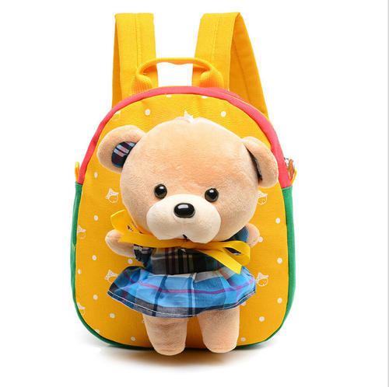
DOMINUOJANTYS DARŽELIO GRUPIŲ VAIKŲ SVEIKATOS SUTRIKIMAI

Slide 18
Darželio vaikų skaičius su tam tikromis ligomis ir sutrikimais 2019 m. (proc. nuo pasitikrinusiųjų vaikų)

Slide 19
Darželio vaikų regos sutrikimai 2019 m. (proc. nuo pasitikrinusiųjų vaikų)

Slide 20
Darželio vaikų simptomai, pakitimai ir nenormalūs klinikiniai radiniai 2019 m.

Slide 21
Darželio vaikų kvėpavimo sistemos sutrikimai 2019 m. (proc. nuo pasitikrinusiųjų vaikų)

Slide 22
DOMINUOJANTYS PRIEŠMOKYKLINIŲ GRUPIŲ VAIKŲ SVEIKATOS SUTRIKIMAI

Slide 23
Priešmokyklinių grupių vaikų skaičius su tam tikromis ligomis ir sutrikimais 2019 m. (proc. nuo pasitikrinusiųjų vaikų)

Slide 24
Priešmokyklinių grupių vaikų skaičius su regos sutrikimais 2019 m. (proc. nuo pasitikrinusiųjų vaikų)

Slide 25
Priešmokyklinio amžiaus vaikų simptomai, pakitimai ir nenormalūs klinikiniai radiniai 2019 m. (proc. nuo pasitikrinusiųjų vaikų)

Slide 26
Priešmokyklinio amžiaus psichikos ir elgesio sutrikimai 2019 m. (proc. nuo pasitikrinusiųjų vaikų)

Slide 27
Apibendrinimas
Visiškai sveiki vaikai sudaro 23 proc., turintys bent 1 sutrikimą - 77 proc.
Kaip ir kasmet, taip ir 2019 m. dominuoja regos sutrikimai - 43,5 proc. (iš jų 97,6 proc. sudaro toliaregystė).
Antroje vietoje pagal diagnozuotus sutrikimus yra simptomai, pakitimai ir kiti nenormalūs klinikiniai radiniai – 35,6 proc. (iš jų 92,6 proc. sudaro širdies ūžesiai ir tonai).
Psichikos ir elgesio sutrikimai sudaro 14,7 proc. visų susirgimų (2018 m. - 21,4 proc. ), iš jų didelę dalį (92,8 proc.) sudaro kalbos ir kalbėjimo sutrikimai.

Slide 28
Rekomendacijos
Vaikų sveikatos spriežiūrą vykdyti visomis kryptimis, ypatingą dėmesį skiriant regos sutrikimų profilaktikai: tinkamas apšvietimas, sėdėjimo poza, vaikų regos higiena (pertraukėlės tarp skaitymo, rašymo darbų), akių mankštelės, pilnavertė mityba.

